Slide 1
Kleidung

Slide 2
Мerke sich diese Wörter:
die Bluse - блузка; die Hose - брюки; die Jacke - куртка; die Mütze - шапка;
die Strumpfhose - колготки; die Brille - очки; die Schürze - фартук;
der Anzug - костюм; der Rock - юбка; der Mantel - пальто;
der Regenschirm - зонтик; der Hut - шляпа; der Gürtel - пояс;
der Pullover - свитер; der Schal - шарф; der Pelzmantel - шуба;
der Regenmantel - плащ; das Kleid - платье; das Hemd - рубашка;
das Tuch - платок; das Handtuch - полотенце;
das T-Shirt [´ti´òә:t] - футболка; die Schuhe - ботинки, туфли;
die Stiefel - сапоги; die Socken - носки; die Handschuhe - перчатки;
leicht - лёгкий.

Slide 3
Übersetzt
das Kleid und der Rock
der Schal und die Jacke
das Hemd und die Hose
die Handschuhe und die Stiefel
die Socken und die Strumpfhose
das T-Shirt und die Mütze
der Mantel und der Pullover
der Anzug und die Hose
die Bluse und der Rock
der Hut und der Schal
die Brille und der Gürtel
die Jacke und der Regenschirm
der Hut und das Tuch
der Rock und die Schürze

Slide 4
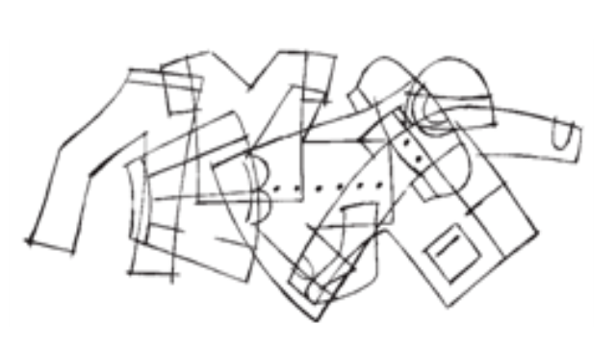
Welche Kleidung findet ihr auf dem Bild?

Slide 5
ich trage
du trägst
er
sie trägt
es
wir tragen
ihr tragt
sie tragen

Slide 6
Вставьте глагол tragen в правильной форме
1. … ihr Jeans gern? 2. Mein Bruder … keinen Pullover. Er … Hemden gern. 3. Was … ihr gern? Das Mädchen … keine Blusen. 4. Der Vater … keine Hüte.5. Warum … ihr keine Turnschuhe?

Slide 7
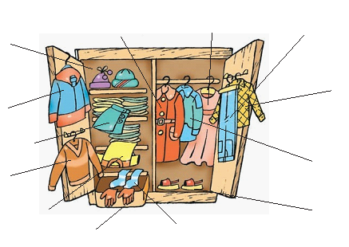
Was ist in meinem Kleiderschrank?

Slide 8
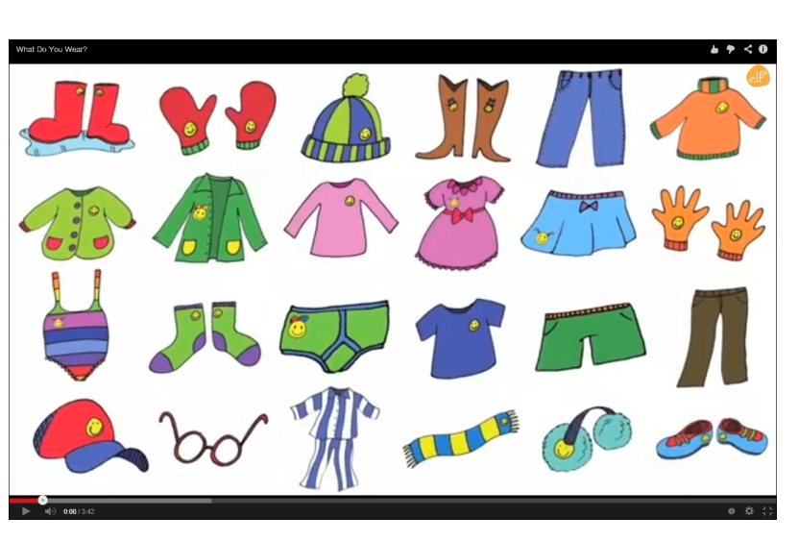
Was trägst du gern und was nicht gern?

Slide 9
Ergänzt die Aussagen!
Guten Tag!
…
Sie wünschen?
Ich möchte…
Welche Größe?
…
Probieren Sie bitte diese an!
… sitzt nicht schlecht.
… steht ihnen. Und ist preiswert.
Was kostet …?
…
Gut, ich nehme …
Bitte, zahlen Sie an der Kasse!

